Slide 1

关于科研方法的一些思考
西安交通大学报告
戴世强
上海市应用数学和力学研究所
上 海 大 学
2004年10月21日

Slide 2
楔 子
时代呼唤大批德识才学兼备的科技英才；
机遇只垂青于那些懂得怎样追求她的人；
工欲善其事必先利其器，方法极其重要；
正确运用科研方法可收到事半功倍之效；
团队精神是攻克科学难关的胜利保证；
后来者任重道远，应继往开来激流勇进。

Slide 3
大 纲
一、 引言
二、 科研工作者的必备素质——浅论
德识才学兼备
三、 科研工作的准备
四、 科研工作的方法要点
五、 科研工作的组织
六、 结束语

Slide 4
一、引 言
问题：
科研工作者应该具备怎样的基本素质？
科研工作要取得优秀业绩应做怎样的准备？
科研工作的基本方法和技巧是什么？
作为学科带头人，怎样组织科研攻关？

Slide 5
一、引 言
名人名言：
“观察自然，研究它们所生的万物；追求万物，推究其普遍或特殊的关系；再想法抓住自然界中的秩序，抓住它行进的方向，抓住它发展的法则，抓住那些变化无穷的构成自然界的秩序所用的方法；这些工作在我看来，乃是追求真实知识的唯一法门。这等工作还能给我们以真正的益处；同时还能给我们找出许多最温暖、最纯洁的乐趣，以补偿生命场中不能避免的苦恼。” —J.拉马克

Slide 6
一、引 言
名人名言：
方法论的重要性：
“跛足而不迷路的能赶过虽健步如飞但误入歧途的人。” ——F.培根
“认识一位天才的研究方法，对于科学的进步并不比发现本身更少用处，科学研究的方法经常是极富兴趣的部分。” ——P.S.拉普拉斯

Slide 7
一、引 言
名人名言 (献身精神)
“我作为一个科技工作者，活着的目的就是为人民服务。” —钱学森
“我的人生哲学是工作，我要揭开大自然的奥秘，并以此为人类造福。”
—T. 爱迪生

Slide 8
一、引 言
名人名言(献身精神)
“人的天职在勇于探索真理。”
—哥白尼
“希望你们年青一代，也能像蜡烛为人照明一样，有一分热，发一分光。”
—T.法拉第

Slide 9
一、引 言
名人名言（献身精神）
“热爱是最好的老师。” ——A.爱因斯坦
“机遇只偏爱那种有准备的头脑。”
——L. 巴斯德
“发明是百分之一的灵感加上百分之九十九的血汗。” —— T.A.爱迪生

Slide 10
一、引 言
名人名言（献身精神）
“研究人员分为三种：一种人从事科学工作是因为科学工作给他们提供了施展他们特殊才能的机会，他们之所以喜好科学正如运动员喜好表现自己的技艺一样；一种人把科学看成是谋生的工具，如非机遇也可能成为成功的生意人；最后一种人是真正的献身者。这种人为数不多，但对科学知识所做的贡献却极大。”
——A.爱因斯坦

Slide 11
一、引 言
名人名言（求真务实）
“我不知道，在别人看来我是什么样的人；但在我自己看来，我不过就像是一个在海滨玩耍的小孩，为不时发现比寻常更为光滑的卵石或比寻常更为美丽的一片贝壳而沾沾自喜，而对于展现在我面前的浩瀚的真理的海洋，却全然没有发现。” ——I.牛顿

Slide 12
一、引 言
名人名言 （求真务实）
“实践是检验真理的唯一标准。”
—邓小平
“我要做的是让我的愿望符合事实，而不是事实与我的愿望调和，你们要像一个小学生那样坐在事实面前，准备放弃一切先入之见，恭恭敬敬地照着大自然指的路走，否则就会一无所得。” —— T.赫胥黎

Slide 13
一、引 言
名人名言 （求真务实）
“世人何尝知道：在那些通过科学研究工作者头脑的思想和理论当中，有多少被他自己严格的批判、非难的考察默默地、荫蔽地扼杀了。就是最有成就的科学家，他们得以实现的希望、愿望以及初步结论，也只不到十分之一。”
—T.法拉第

Slide 14
一、引 言
名人名言 （求真务实）
“实践是检验真理的唯一标准。”
——邓小平
“我要做的是让我的愿望符合事实，而不是事实与我的愿望调和，你们要像一个小学生那样坐在事实面前，准备放弃一切先入之见，恭恭敬敬地照着大自然指的路走，否则就会一无所得。” —— T.赫胥黎

Slide 15
一、引 言
名人名言 （求真务实）
“测定智力技能的唯一最佳标准可能是检测并摒弃谬误的速度。” —F. 巴特利特
“优秀的数学家常犯错误，但能很快发现和纠正。” —J. 阿达玛
“要真正做到多思，我们必须甘心忍受并延续那种疑惑的状态，这是彻底探究的动力，这样就不至于在未获得充足理由之前就接受某一设想或信念。” —J. 杜威

Slide 16
一、引 言
名人名言（无私无畏）
“在最后突破、豁然开朗之前，那在黑暗中对感觉到了却又不能表达出来的真理进行探索的年月，那强烈的愿望，以及那种时而充满信心，时而担忧疑虑的心情——所有这一切，只有亲身经历的人才有体会。” ——A.爱因斯坦

Slide 17
一、引 言
名人名言（无私无畏）
“古往今来，凡成就事业，对人类有所作为的，无不是脚踏实地艰苦攀登的结果。” —钱三强
“追求科学需要特殊的勇敢。”
—G. 伽利略

Slide 18
二、科研工作者的必备素质
科研工作者必须德识才学兼备
德，指的是道德；
识，指的是胆识；
才，指的是才干；
学，指的是学问。

Slide 19
二、科研工作者的必备素质
德识才学兼备的标准：
鲜明正确的政治立场和臻于完美的道德品质；
高屋建瓴的远见卓识和洞若观火的大局观念；
卓越非凡的观察、实验、推理、分析、操作的实际才干；
丰富渊博的学问根底和牢固扎实的知识基础。

Slide 20
二、科研工作者的必备素质
美德的标准：
爱国敬业、锐意创新、求真务实、无私无畏；
开拓者的品格：事业心和进取心；迎战困难的决心；难以满足的好奇心；循序渐进的耐心；服从真理的平常心

Slide 21
二、科研工作者的必备素质
卓识的标准：
目光锐利、大局在握、胸有成竹、运筹帷幄；
帅才的风度：以洞察全局的心胸掌握科学发展态势；以与时俱进的眼光把握科研前沿方向；以只争朝夕的心态果断进行决策行动；以匠心独具的慧眼抛弃细枝末节，抓住实质和要害。

Slide 22
二、科研工作者的必备素质
高才的标准：
明察秋毫、思维活跃、善于实践、方法精当；
实干家的才华：善于发现问题、归纳问题；善于解决问题、阐释问题

Slide 23
二、科研工作者的必备素质
博学的标准：
博大精深、融会贯通、纵横捭阖、运用灵活
大学问家的底蕴：终生学习，博览群书，一业为主，博采众长。

Slide 24
二、科研工作者的必备素质
德识才学的关系：
“德”是指挥部，做出正确的战略指导；
“识”是参谋部，指引正确的主攻方向；
“才”是战斗队，开展有效的战术行动；
“学”是后勤部；提供必要的智力保障。

Slide 25
二、科研工作者的必备素质
德识才学的关系：
有才无德，则贻害无穷；
有德无才学识，则有志难成；
有才无识，则只能蝇苟于雕虫小技；
有才无学，则难以创业；
有学无才无识，则只能空怀满腹经纶，
孤芳自赏。

Slide 26
二、科研工作者的必备素质
德识才学的关系（古训）：
“夫才须学也，学贵识也。才而不学，是为小慧；小慧不识，是为不才。” ——章学诚（清）
“夫有学无才，犹愚贾操金，不能殖货；有才无学，犹巧匠无楩柟斧斤，弗能成室。” ——刘知几（唐）
“学如弓弩，才如箭簇。识以领之，方能中鹄。善学邯郸，莫失故步；善求仙方，不为药误。我有神灯，独照独知，不取亦取，虽师勿师。” ——袁枚（清）

Slide 27
三、科研工作的准备
科研工作的六大环节：
学习——选题——调研——
立题——运作——总结
前四个环节属于准备阶段，而“学习”是贯穿始终的基本环节。

Slide 28
三、科研工作的准备：学习
基本环节——学习
夯实基础，厚积薄发；
带着问题，追求学问；
孜孜不倦，终生学习；
不取亦取，虽师勿师。

Slide 29
三、科研工作的准备：学习
前辈教诲：
“所谓在科学上成年人思维上的发展，只能到达青年时期打的基础所能到达的高度的说法，确实有一定的道理。”
——W.贝弗里奇
“读书时不要尽信书上所言，……而要推敲细思。” ——F.培根

Slide 30
三、科研工作的准备：学习
前辈教诲：
“要有知识积累，才能无往而不胜。”
—郭永怀
“学习是享受，学无止境。” —王淦昌
“平居有古人，而学力方深；落笔无古人，而精神始出。” —袁枚

Slide 31
三、科研工作的准备：学习
前辈教诲：
“可能有人说我这个钱伟长是有才能的，其实不然。我愿意不隐讳地告诉青年朋友们，如果我曾作出了一点成绩的话，那么这点成绩也确确实实是用艰苦学习、不懈努力取得的。……这几十年来，无论在国外还是在国内，也无论条件好坏、环境优劣，我都一直是尽力而为的。因为我清楚地知道，任何人，不管他的天资如何，成就多么大，只要停止了努力就不能继续进步。今天不努力，明天就落伍；长期不努力，那就必然完蛋！正因为我坚守这个信念，二十多年来虽然经受了各种各样的磨难，但我从未放弃过努力，所以我自信在专业上没有掉队。” ——钱伟长

Slide 32
三、科研工作的准备：学习
前辈教诲：
“我28岁学力学，44岁学俄语，58岁学电池知识。不要以为年纪大了不能学东西，我学计算机是在64岁以后，我现在也搞计算机了，当然不像年青人那么好，不过也吓不倒我。真理只有一条，国家需要你干，你就学。可有个基础，这个基础是靠你们在正规的教育里培养的，不要轻视了基础。没有我当时的物理、数学、化学的基础，我现在就什么也干不了，学什么东西都有困难。所以，我不是天才，我的学习是非常勤奋的，我发现很多东西我还不懂，需要，我就学。”
——钱伟长

Slide 33
三、科研工作的准备：学习
前辈教诲：
“到现在晚上八点以后是我的自学时间，一直到12点。晚上最安静，我可以安安静静地自学，获得我所不懂的东西。我毕竟是有经验，自学得很快，这是我长期锻炼出来的。我可以说，我没有懒过，我的知识没有老化。” ——钱伟长

Slide 34
三、科研工作的准备：学习
前辈教诲：
“我有很多20年前、40年前不懂的东西，现在还不懂，我有功夫再把它们拿出来解决，有的解决了，我觉得就是很大贡献；有的没解决，有时晚上还经常在想，怎么这个问题到现在还没解决？不要紧，将来有人解决。学问就是这样，应该觉得自己不懂的东西很多，那你就是很有学问；你觉得什么东西都懂，你大概是没有学问的。” ——钱伟长

Slide 35
三、科研工作的准备：学习
前辈教诲：
“学生的主要任务是学习。除了学习自然科学和技术知识以外，还要学点文史知识，学点经济知识，学点管理知识，也要参加生产劳动和社会实践。”
——钱伟长

Slide 36
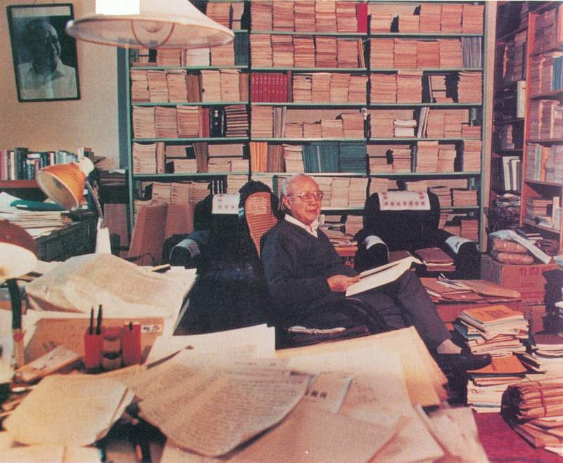
钱伟长先生在书房（时年80岁）

Slide 37
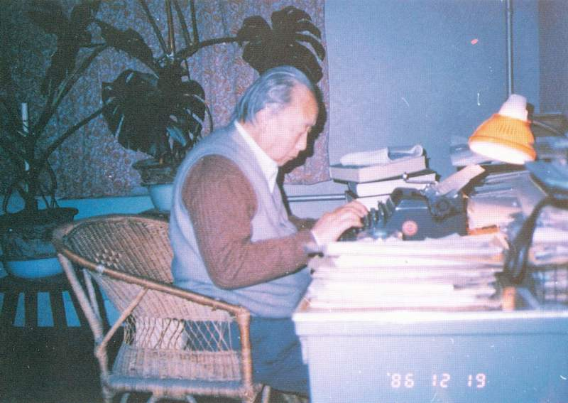
钱伟长先生在夜间工作（时年74岁）

Slide 38
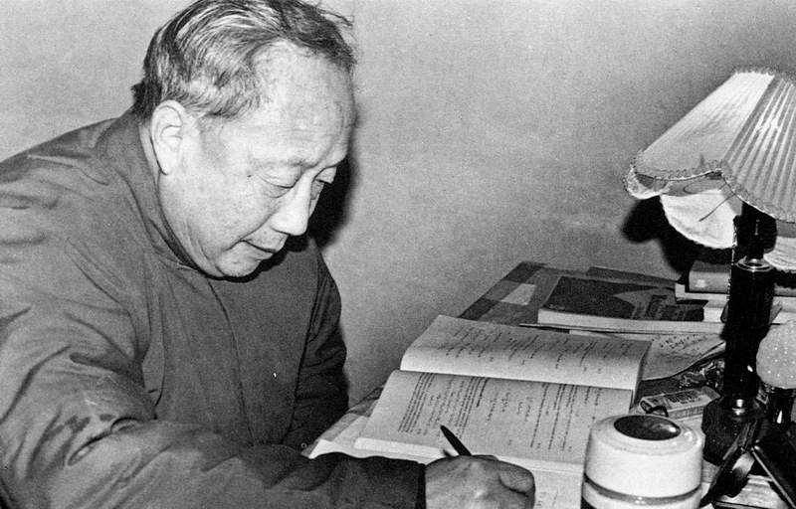
钱伟长先生在伏案工作（时年68岁）

Slide 39
三、科研工作的准备：选题
选题四原则：
必须有前沿性；
必须有新颖性；
必须有重要性；
必须有可行性。

Slide 40
三、科研工作的准备：调研
调研要领：
面向实际，细致观察
细查文献，详略有致（精读与略读)
统揽全局，明确方向
抓住要害，穷追猛打

Slide 41
三、科研工作的准备：调研
前辈教诲
“你要解决一个问题，就需要收集情况，也需要向已经写出的书本学习，要向许多庞杂的资料进行学习，还要到现场去看问题发生的情况，背景怎么样？这样才能弄清楚这个问题的本质，才能想出处理这个问题的方法，……”——钱伟长

Slide 42
三、科研工作的准备：立项
立项要点：
明确主攻方向，有限的时间完成有限目标
合理分解课题，提出分段实现的目标
制定研究方案（实验、计算计划）
组成课题组
提出课题申请，争取多方支持

Slide 43
三、科研工作的准备：立项
写课题申请书五招：
1）言简意赅地写好立项依据。从实际和理论角度阐明本项目意向、立题意义、国内外动态、预期产生的效果。第一小段（100－150字）为“项目眼”，相当于新闻报道中的“新闻眼”（新闻导语），概括点明上述各项，下面再展开；所述的国内外研究动态必须正确、具体；立项意义要强调迫切性、可用性，但不宜夸大；

Slide 44
三、科研工作的准备：立项
写课题申请书五招：
2）鲜明生动地写好研究内容。突出地罗列申请的特色和创新点（即与众不同之处）及技术路线。课题申请特别重视创新，强调做国内外前人没做过的工作，即，有前沿性和开创性的工作；叙述内容时应避开艰涩深奥的术语堆砌，技术路线要具有可信性和可行性，切忌过分抽象；要用心铺叙拟解决的关键问题，强调独特性；

Slide 45
三、科研工作的准备：立项
写课题申请书五招：
3）实事求是地写好研究基础。说明：自身素质和经历、何时开始关心、注意该课题、有何高师指点、已获何种成绩（列出本人论文总篇数及与申请有关的篇数和篇名，别列出不相干的论文），突出你的种种优势，使人相信此类项目非你莫属，由你来做最合适；但也要避免列出本人太多的成果，不然有人要说，你都已经做完了，干吗还来申请？

Slide 46
三、科研工作的准备：立项
写课题申请书五招：
4）画龙点睛地写好内容提要。不要超过规定字数，可与上述“项目眼”适当重复（最好用不同的语言），使人看了提要后，后面内容不看也行。通常最后才写提要；

Slide 47
三、科研工作的准备：立项
写课题申请书五招：
5）恰如其分地表述申请内容。既不过于张狂，也不必过于谦恭。尽量做到叙述生动、具体，切忌罗嗦、重复；要有一种平常的申请心态，切莫急于求成，要做到不达目标，决不罢休。这样，你就不会夸大事实、急于表现，也不会过分谦让、底气不足、畏缩不前；允许自己申请失败一两次，失败了总结经验，来年再杀“回马枪”。

Slide 48
四、科研工作的方法要点：应用数学过程
观测试验
建立模型
分析求解
比较验证
交通现象：
交通阻塞等
概率论模型
理论分析
数值模拟
定量性质：
基本图等
动力学模型
交通规划或
实时控制软件

Slide 49
四、科研工作的方法要点：
八大主要科研技巧：
注重实验观察；
善于抓住机遇；
长于提出假说；
发挥想象能力；
充分利用直觉；
正确推理分析；
下定决心攻关；
不断总结规律。

Slide 50
四、科研工作的方法要点：实验
实验、观测要领：
有明确的目的性；
有准确性和排他性；
有简单性和可行性；
有可再现性和鲁棒性；
注意结果的正常性和反常性。

Slide 51
四、科研工作的方法要点：实验
前辈教诲：
“实验有两个目的， ……:观察迄今未知或未加解释的新事实；以及判断为某一理论提出的假说是否符合大量可观察到的事实。” ——R.J.杜博斯
“应该尽可能在研究工作的开头进行一项简单的关键性实验，以判断所考虑的基本架设是否成立。” ——W.I.B.贝弗里奇

Slide 52
四、科研工作的方法要点：机遇
偶然的机遇导致重大发现的实例：
弗莱明发现青霉素；
伽伐尼发现电流；
奥斯特发现电磁感应；
伦琴发现X射线；
琴纳发现牛痘疫苗；
……

Slide 53
四、科研工作的方法要点：机遇
抓住机遇的必要条件：
1）有扎实的知识基础，对可能的反常现象能做出及时反应；
2）要有海阔天空的、不拘一格的想象力，善于进行创造性思维。
天王星的发现就是一个明显的例子。

Slide 54
四、科研工作的方法要点：机遇
前辈教诲：
“人们猜想，对大自然最细微逸出常规举动十分注意，并从中得益，这种罕见的才能是否就是最优秀研究头脑的奥秘，是否有些人能出色地利用表面上微不足道的偶然事件而取得显著成果的奥秘。在这种注意的背后，则是始终不懈的敏感性。” ——A.格雷格

Slide 55
四、科研工作的方法要点：假说
假说技巧要点：
1）发挥想像能力，大胆假设；
2）运用各种技巧，小心求证；
3）随时摈弃谬误，服从真理；
4）不断更新观念，修正设想；
5）及时总结经验，推陈出新。

Slide 56
四、科研工作的方法要点：假说
前辈教诲：
“假说是研究工作中最重要的智力活动手段。” ——W.I.B. 贝弗里奇
“没有大胆的猜测就没有伟大的发现。”
——C.F.高斯
“过于相信自己的理论或设想的人，不仅不适于作出新发现，而且会做很坏的观测。” ——C.贝尔纳

Slide 57
四、科研工作的方法要点：假说
前辈教诲：
“我一贯力求思想不受拘束，这样当某一假说为事实证明错误时，不论我对自己的假说如何偏爱，我都放弃它。我想不起哪一个最初形成的假说不是在一段时间过后就被放弃，或被大加修改的。”
——C.R.达尔文

Slide 58
四、科研工作的方法要点：想象
想象（＝创造性思考）的来源：
困难的刺激；
好奇心的激励；
讨论的启迪。
创造力＝知识量×发散型思维

Slide 59
四、科研工作的方法要点：想象
前辈的教诲：
“有了精确的实验和观测作为依据，想象力便成为自然科学理论的设计师。”
——J.廷德尔
“要真正做到多思，我们必须甘心忍受并延续那种疑惑的状态，这是对彻底探究的动力，这样就不至于在未获充足理由之前接受某一设想或肯定某一信念。”
——J.杜威

Slide 60
四、科研工作的方法要点：想象
前辈的教诲：
“牛顿从落下的苹果想到月亮的坠落问题，这是有准备的想象力的一种行动。根据化学的实际，道尔顿富于建设性的想象力形成了原子理论。戴维特别富有想像力；而对于法拉第来说，他在全部实验之前和实验之中，想像力都在不断起作用并指导着他的全部实验。作为一个发明家，他的力量和多产，在很大程度上应归功于想像力给他的激励。” ——J. 廷德尔

Slide 61
四、科研工作的方法要点：想象
前辈的教诲：
“具有丰富知识和经验的人，比只有一种知识和经验的人更容易产生新的联想和独到的见解。” ——E.L.泰勒

Slide 62
四、科研工作的方法要点：直觉
直觉——突然跃入脑际的、能解决问题的观念或思想。或谓顿悟。
科学创造心智过程：
对问题的长时间思考——“脑风暴”
——平凡的观念组合——涌现非凡的新观念、新思想（也可能出现在脑风暴平息后的无意识状态中）。

Slide 63
四、科研工作的方法要点：直觉
直觉产生的必要条件及其利用：
1）对问题的持续自觉思考（思想准备）；
2）排除一切干扰的思虑（排他性思维）；
3）无中断之虞的外部环境；
4）有张有弛的思维（存在无意识状态）；
5）与他人的思想接触，碰擦“火化”（讨论、阅读等）；
6）随时记录顿悟结果。

Slide 64
四、科研工作的方法要点：直觉
直觉成功的例子：
阿基米德发现阿基米德定理；
达尔文顿悟生物进化论；
华莱士顿悟“适者生存”；
庞加莱演绎非欧几里德几何变换方法。

Slide 65
四、科研工作的方法要点：推理
推理的种类：
演绎型推理；
归纳型推理；
类比型推理；
归谬型推理。

Slide 66
四、科研工作的方法要点：推理
推理要领：
推理需要充分的基础；
推理需要反复深入的思索；
推理要基于正确的假定；
推理要有正确的逻辑；
推理中不能将事实混同于对事实的解释

Slide 67
四、科研工作的方法要点：攻关
科研工作的困难：
科研工作的本性：对未知的探索；
习惯势力和传统观念的阻遏；
真理与谬误的共存。
正确的态度：
知难而进，坚忍不拔，从善如流

Slide 68
四、科研工作的方法要点：攻关
前辈的教诲：
“科学上没有平坦的大道，真理长河中有无数礁石险滩。只有不畏攀登的采药者，只有不怕巨浪的弄潮儿，才能登上高峰采得仙草，深入水底觅得珍珠。”
——华罗庚

Slide 69
四、科研工作的方法要点：总结
总结=成果表述：论文、报告、专利
总结的基本原则：
实事求是；
准确全面；
鲜明生动；
言简意赅。

Slide 70
四、科研工作的方法要点：总结
科技写作“八股”：
标题——摘要——引言——正文——
结论——致谢——文献——附录

Slide 71
四、科研工作的方法要点：总结
1）标题：概括全文要旨
不宜过长、过短：合适的长度——
中文10－15个字；英文12－18个词；
切忌抽象空泛；
切忌罗嗦冗长；
忌用缩略语；
少用专业特殊符号

Slide 72
四、科研工作的方法要点：总结
2）摘要：概述方法、结果：100－150个词
不必大段叙述工作的意义；
不要写得太短；
突出工作进展；
不要引用文献；
避免引述公式、方程。

Slide 73
四、科研工作的方法要点：总结
3）引言：继往开来的陈述——工作的缘起和意义、前人的思路和成果、本人的发展（包括方法和主要成果）。篇幅约占全文的1/5
切忌忽略前人的进展；
切忌忽略本人工作的继承性和创造性；
切忌重复摘要中的叙述；
切忌过于简短。

Slide 74
四、科研工作的方法要点：总结
4）正文：成果的全面铺叙——实验、观测的设施、过程；建模的假定、表述；研究方法；演绎过程；结果分析。
切忌忽略工作的前提条件；
切忌过于细腻、拖沓；
切忌混淆本人和前人的工作；
切忌单纯陈述，忽视分析、深化。

Slide 75
四、科研工作的方法要点：总结
5）结论——综述本文成果并展望未来工作
切忌简单地重复摘要和引言中的语言；
切忌武断、草率、目空一切；
展望中保护自己的知识产权。

Slide 76
四、科研工作的方法要点：总结
6）致谢：感谢资助单位和帮助过你的主要人员。
7）参考文献
引用足够数目的文献（一般论文：10－20篇），且必须在文章中提及；
注意文献的代表性、经典性、新颖性。
8）附录：重要的、须陈述的演绎过程（包括公式推演、重要程序等）。

Slide 77
五、科研工作的组织
学科带头人应有的品格：
德识才学兼备；
良好的组织调度能力；
无所不在的亲和力；
一流的表述能力；
吃苦在前，享乐在后。

Slide 78
五、科研工作的组织
科研组织工作要点：
合理整合课题组人力；
人尽其用，各得其所；
有难同当，有福共享；
定期交流，营造浓厚的学术气氛；
绝不把组员当作廉价劳动力；
身先士卒，率领大家冲锋陷阵。

Slide 79
六、结束语
科研方法研究是一门深邃的学问；
以上所述仅仅起抛砖引玉的作用；
大家应各自创造适合自己的方法；
大千世界变幻无穷，方法无定规；
期待着涌现德识才学兼备的英才！

Slide 80
谢谢各位

